Slide 1
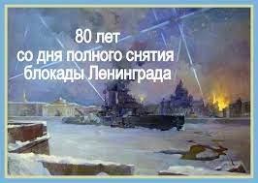

Slide 3
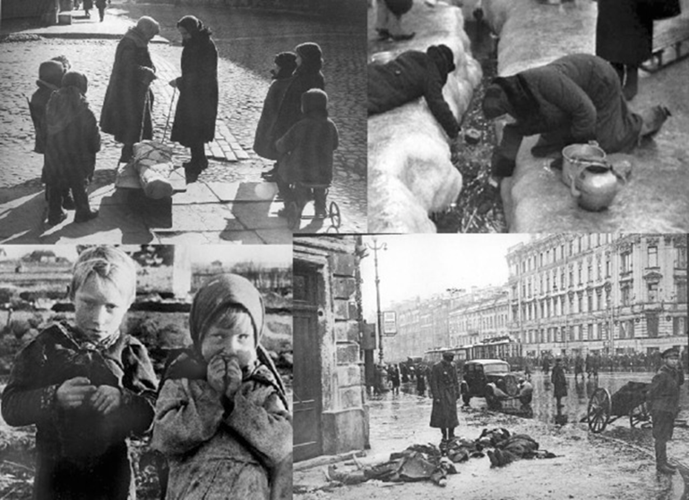
День памяти тех, кто выстоял в холоде и голоде. Кто выжил несмотря ни на что и не просто выжил, а остался человеком.
«Жизнь в блокадном Ленинграде»

Slide 4
НАЧАЛО БЛОКАДЫ
8 сентября сухопутное сообщение Ленинграда с остальной страной было прервано. Войска группы армий «Север» не смогли выполнить приказ на полное окружение города.
Образование кольца блокады толкнуло советское командование на поспешные и несогласованные действия. На этот период приходится важная операция советских войск по захвату небольшого плацдарма в районе Невской Дубровки, «невского пятачка».
Попытки развить отсюда наступление оказались безуспешными и привели к потерям. Немецкие войска наступали. Северо-Западный фронт сумел сначала остановить немцев, а к началу декабря – вернуть утраченные ранее города и железную дорогу к побережью Ладожского озера.
В январе 1942г. Советское командование предриняло новую попытку разорвать кольцо немецких войск вокруг Ленинграда. Однако сил сформированной Любанской армии было недостаточно.
В августе - сентябре 1942г. Советские войска повторили попытку прорыва насыщенной немецкой обороны, и вновь безуспешно.

Slide 5
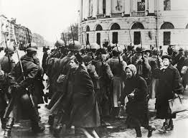
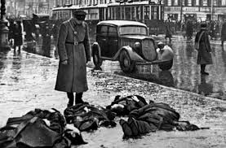
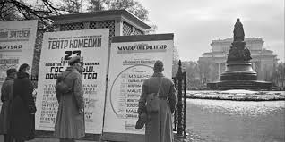
На момент установления блокады в городе находилось 2 544 000 человек, в том числе 400 000 детей.
641 803 ленинградца умерли во время блокады от голода.

Slide 6
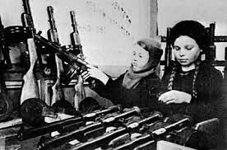
ДЕТИ В БЛОКАДУ ЛЕНИНГРАДА
Весной 1942 года в цеха предприятий пришли тысячи детей и подростков. Чтобы они могли работать за станками и сборочными верстками, для них изготовляли деревянные подставки.
Над рабочими местами висели плакатики. Там было написано их руками: «Не уйду, пока не выполню норму!»

Slide 7
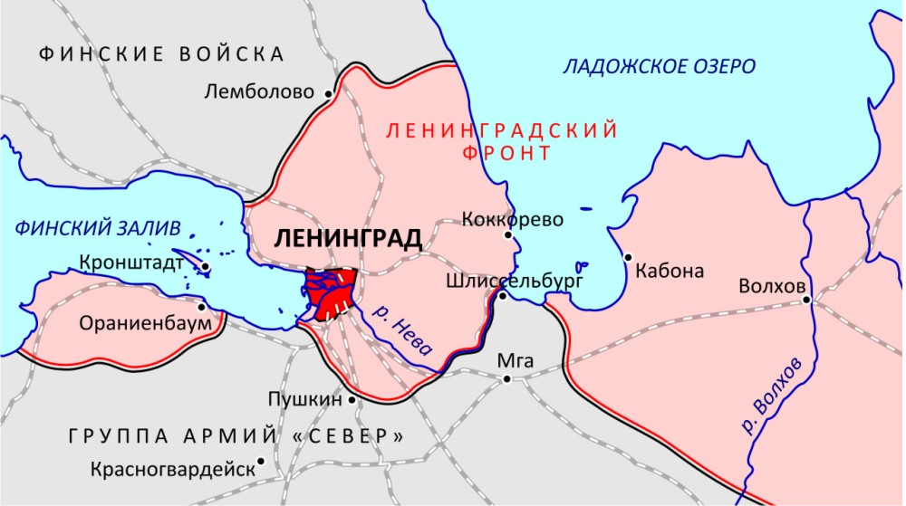
Карта блокады Ленинграда

Slide 8
Бенке Галина Николаевна
Их семья не была эвакуирована и одиннадцатилетняя девочка очень быстро повзрослела с началом блокады. В ее обязанности входило смотреть за трехлетней сестрой и четырехлетним братом (успевать спрятать их в случае бомбежки), готовить еду, поддерживать огонь в печке, топить снег, чтобы в доме всегда был кипяток. Когда закончились запасы пищи, то из обойного клея можно было сварить кисель. Полученный по талонам хлеб, делился на три приема: 5 часов утра – завтрак, состоявший из кусочка хлеба и кипятка, то же самое на обед в 12 часов и ужин в 17 часов. После этого сразу ложились в постели, чтобы экономить силы до утра. Труднее всего переносил голод братик, и в марте 1942 года он умер от дистрофии.

Slide 9
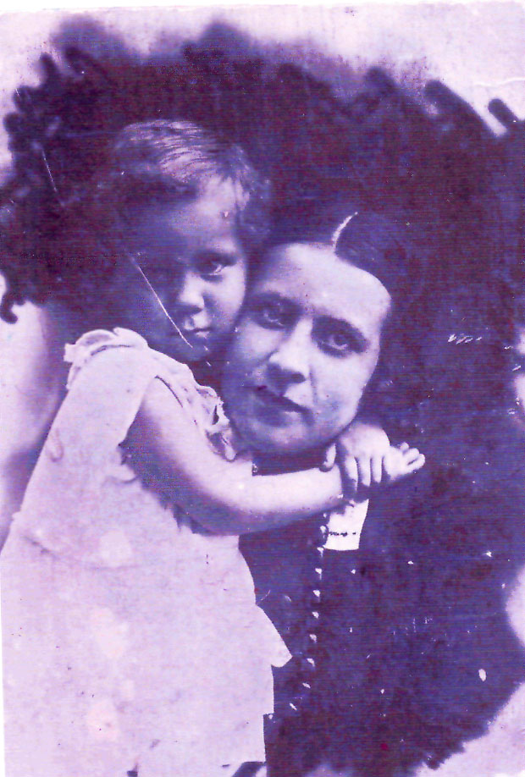
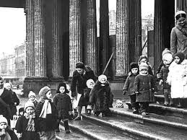
Бенке Галина Николаевна, г.Новосибирск, 1933г.
Галина Николаевна с мамой Антониной Алексеевной, г.Новосибирск, 1933г.

Slide 10
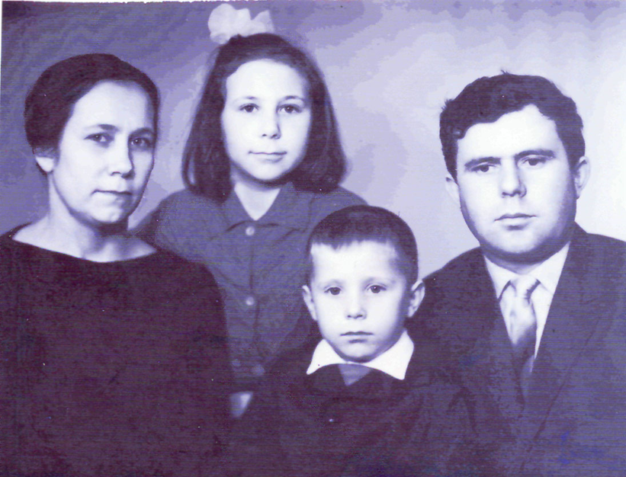
Галина Николаевна во время отправления на Целину по комсомольской путевке, г.Ленинград, 1955г.
Галина Николаевна с супругом Федором Германовичем, дочерью Наташей и сыном Иваном, г.Гатчина, 1966г.

Slide 11
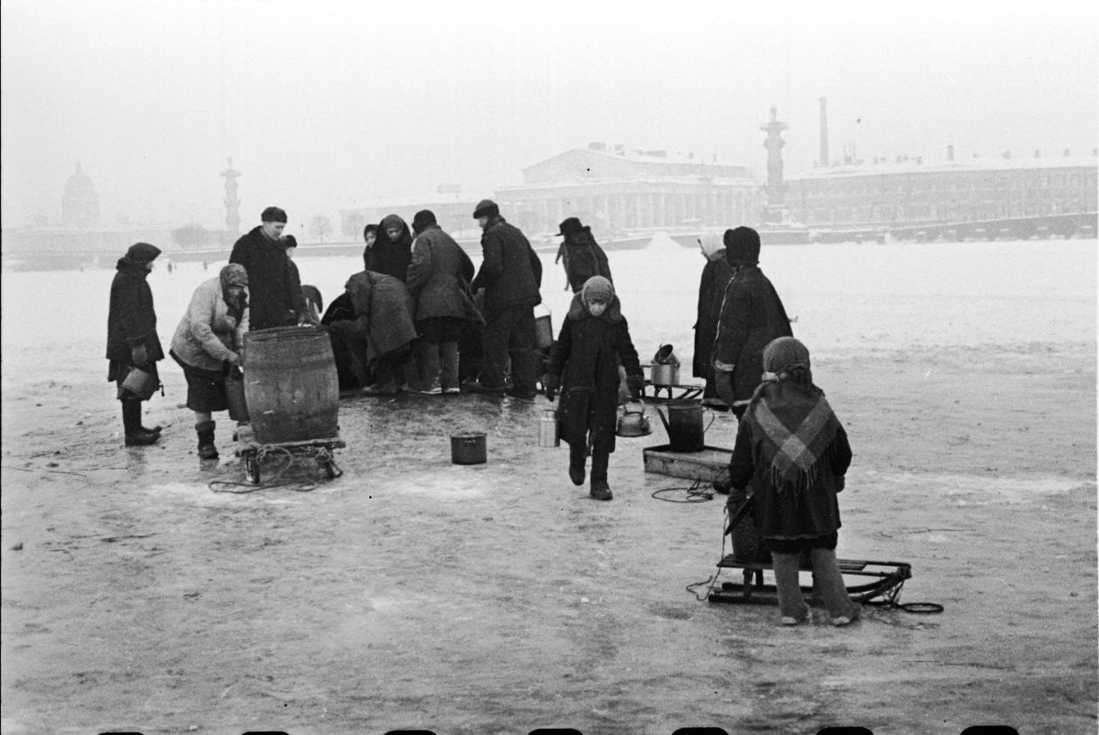
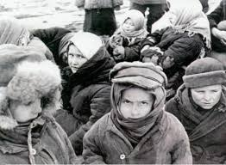
Все это называется – блокада. И детский плач в разломанном гнезде… Детей не надо в городе, не надо, Ведь родина согреет их везде.
Детей не надо в городе военном, Боец не должен сберегать паек, Нести домой. Не смеет неизменно Его преследовать ребячий голосок.
И в свисте пуль, и в завыванье бомбы Нельзя нам слышать детских ножек бег. Бомбоубежищ катакомбы Не детям бы запоминать навек.
Они вернутся в дом. Их страх не нужен. Мы защитим, мы сбережем их дом. Мать будет матерью. И муж вернется мужем. И дети будут здесь. Но не сейчас. Потом.

Slide 12
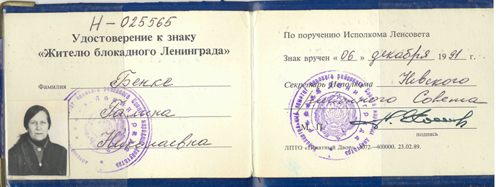
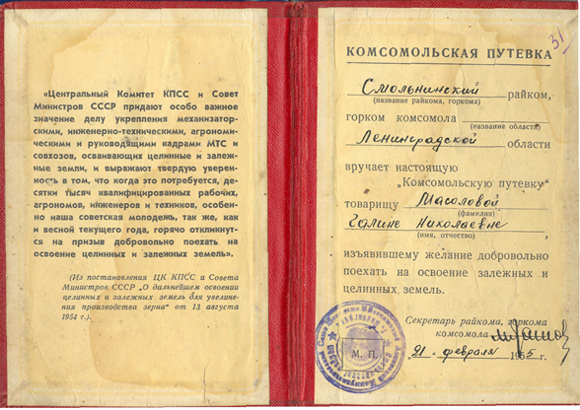
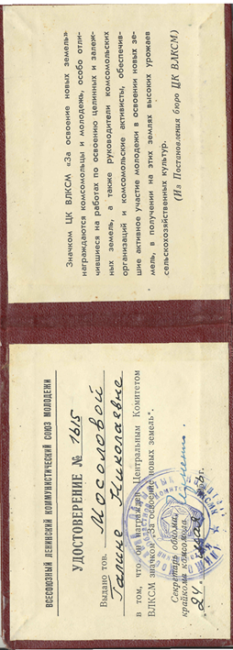

Slide 13
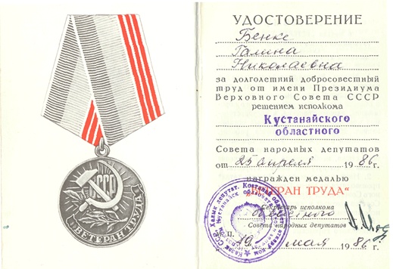

Slide 14
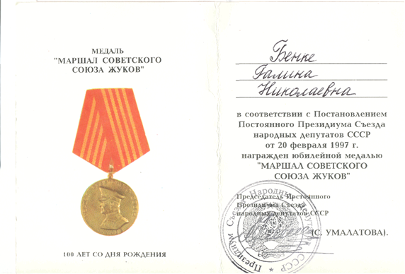
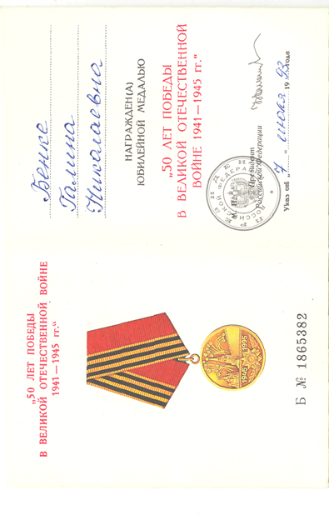
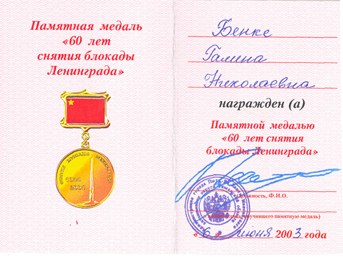

Slide 15
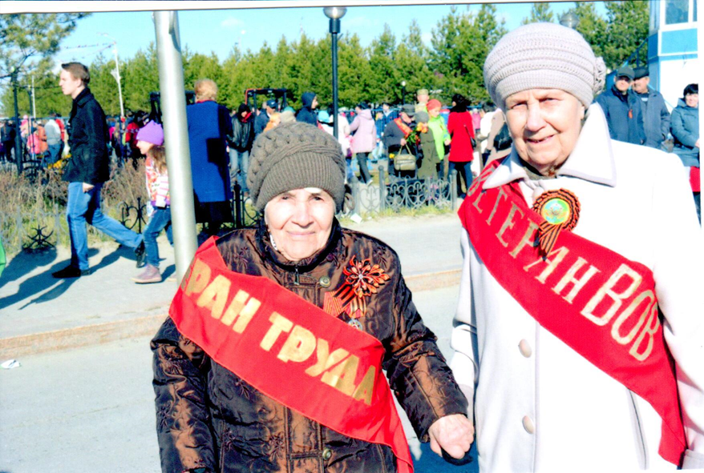
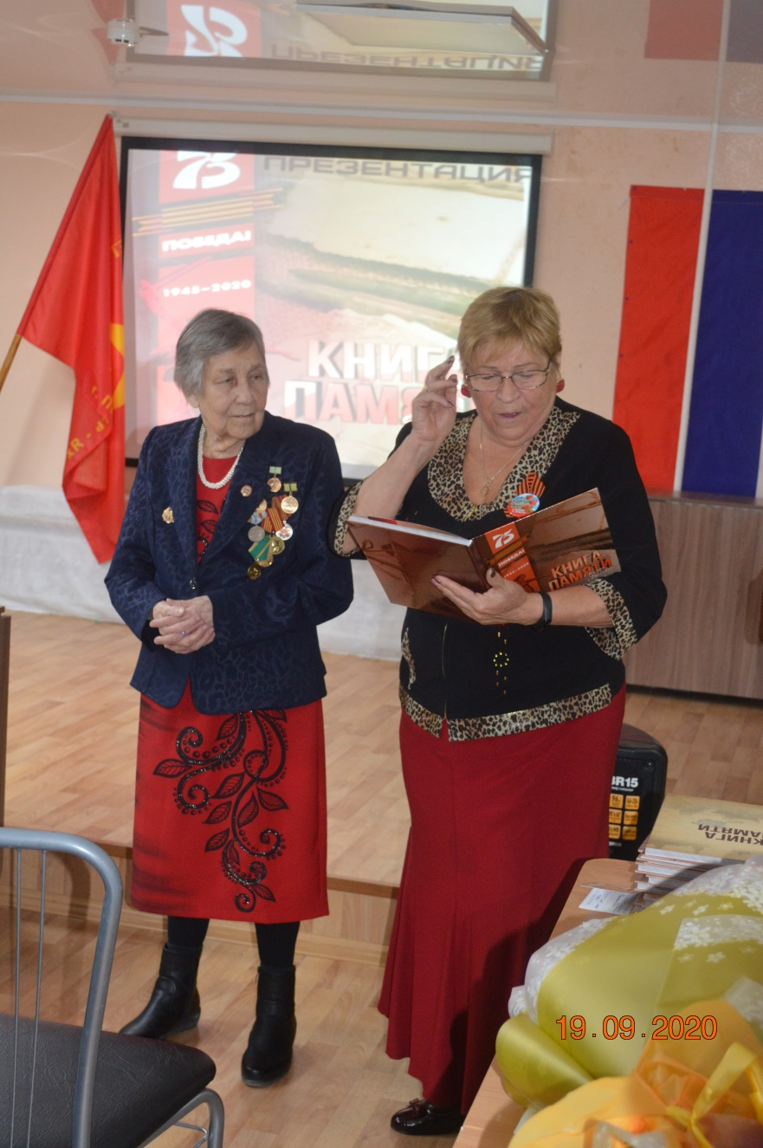
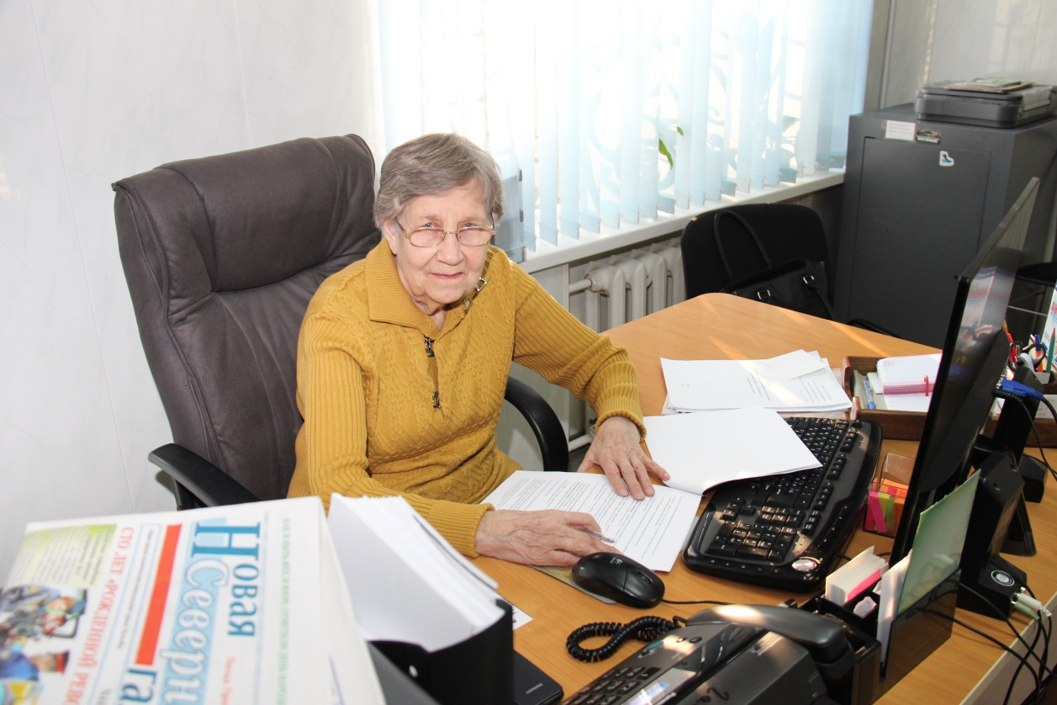

Slide 16
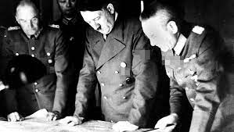
Планы Гитлера
Гитлер планировал стереть с лица земли Ленинград и истребить
население с помощью авиации
ИЗ ДОКУМЕНТА НЕМЕЦКОГО ГЕНШТАБА
21 СЕНТЯБРЯ 1941 ГОДА
«… весной мы проникнем в город, вывезем все,
что осталось живое, в глубь России или возьмем в плен,
сровняем Ленинград с землей и передадим район севернее Невы
Финляндии…»

Slide 17
Планы Гитлера
29.08.1941г. фашисты перерезали последнюю железную дорогу,
связывавшую Ленинград с центром страны. Город был окружен.
Главная ставка делалась не на снаряды и фугасные бомбы, а на пожары. На каждую сброшенную фугасную бомбу приходилось более 30 «зажигалок». Именно на деревянные стропила домов нацеливалась вражеская авиация.
Основная застройка Ленинграда была каменной. Если не считать стропил и межэтажных перекрытий, которые начинали гореть сверху. Пожарные команды во время массовых налетов поспеть всюду не могли, воды не хватало.
Неизбежный, с точки зрения фашистского командования, исход событий должен был быть таким: дома загораясь друг от друга, порождают огненный смерч. В итоге город в короткое время гибнет вместе с населением.
Подготовка к обороне началась задолго до окружения города. Через несколько дней после начала войны Государственный институт прикладной химии, взялся за военный заказ под названием «средства огнезащиты!
Благодаря слаженной работе жителей Ленинграда город удалось спасти.

Slide 18
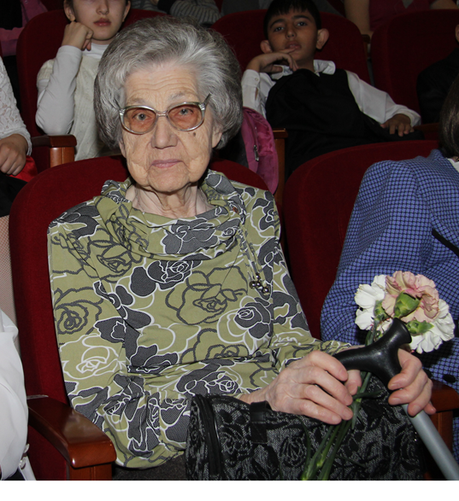
Хлевовая (Волкова) Анастасия Александровна
Была студенткой III курса химико- фармацевтического института. Ночами, оставляя больную маму с отцом, бегала на дежурства в институт. Группе студенток достался противопожарный пост на седьмом этаже ВУЗа. Еще до блокады на крышах зданий ленинградцы заготовили ящики с песком.
Немцы бомбили, сбрасывая фугасы и зажигательные бомбы. Задачей девушек было вовремя схватить «зажигалку», так они называли зажигательные бомбы наполненные фосфором, от разрыва которых образовывался большой очаг пожара, и бросить ее в ящик с песком. Поначалу было страшно брать в руки шипящую бомбу, но потом привыкли…

Slide 19
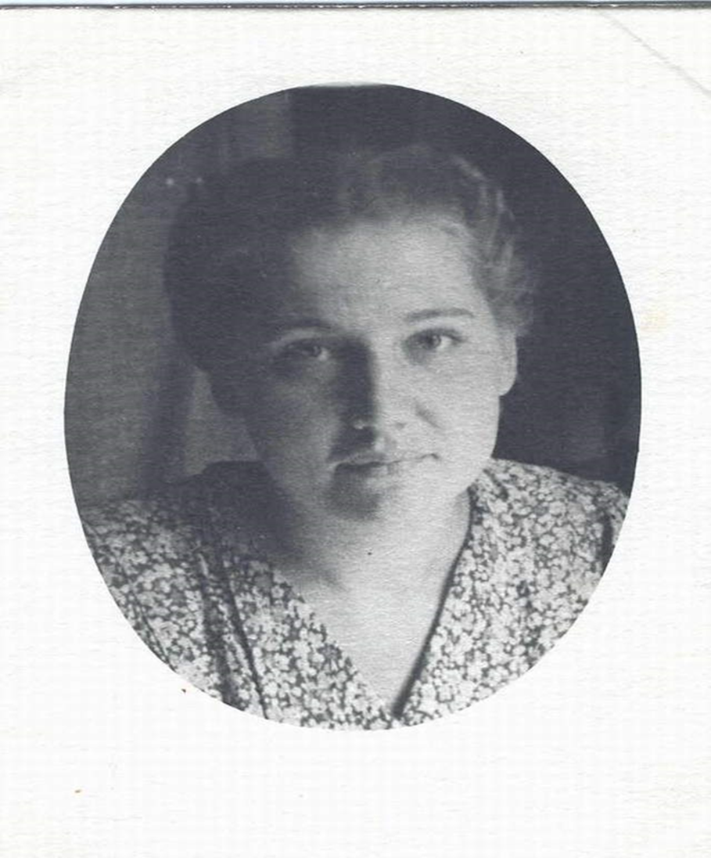
Хлевовая (Волкова) Анастасия Александровна, 1947г.

Slide 20
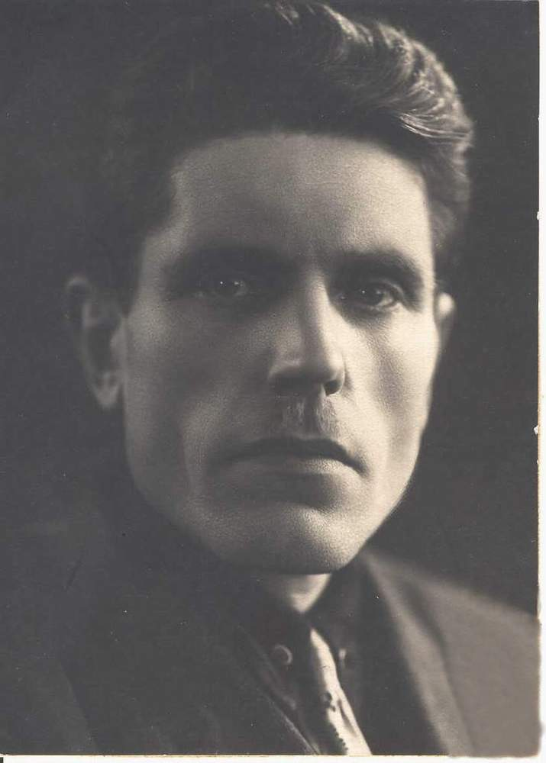
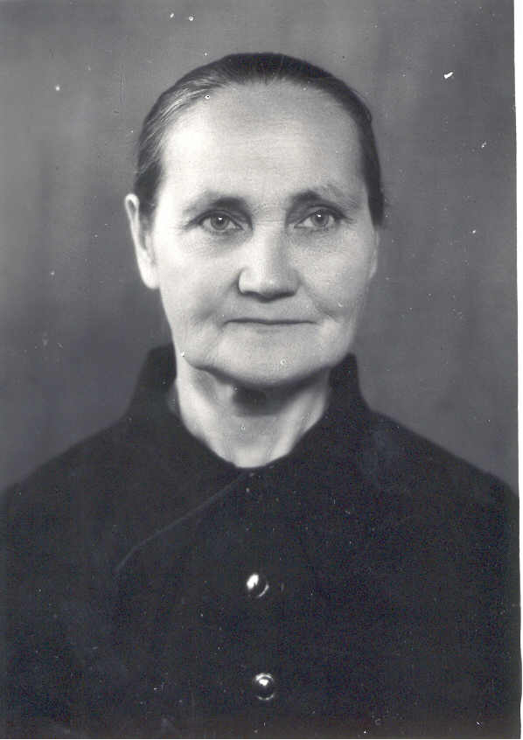
Родители Анастасии Александровны:
Александр Александрович и Марфа Яковлевна Волковы, г.Ленинград, 1939г

Slide 21
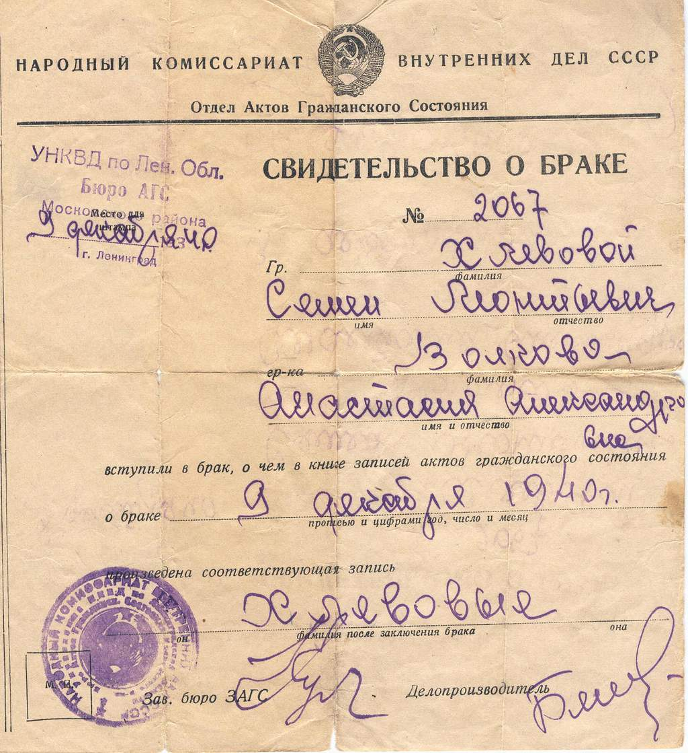

Slide 22
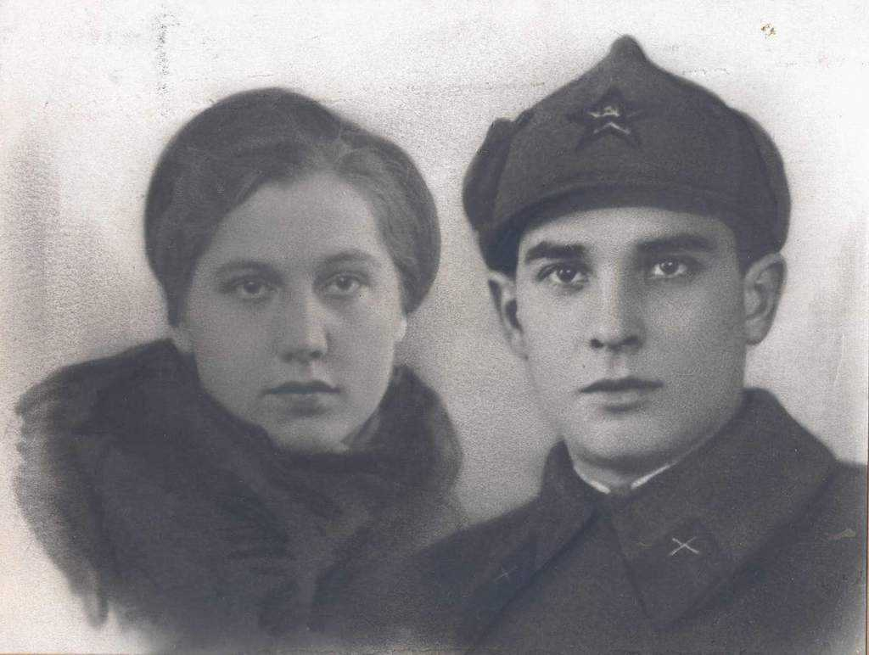
Анастасия Александровна с мужем Семеном Леонтьевичем Хлевовым, г.Ленинград, 1940г.

Slide 23
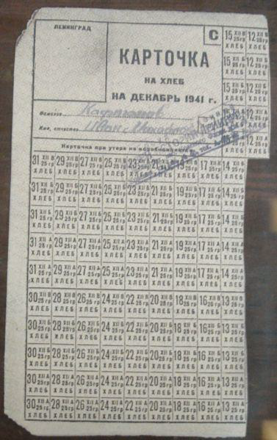
ПИТАНИЕ В БЛОКАДНОМ ЛЕНИНГРАДЕ
На 12 сентября 1941 года Ленинград располагал следующими запасами:
Хлебное зерно и мука – на 35 суток;
Крупа и макароны – на 30 суток;
Мясо и мясопродукты – на 33 дня;
Жиры – на 45 суток.
Норма выдачи хлеба на тот момент составляли:
Рабочим-800г;
Служащим-600г;
Иждивенцам и детям – 400г.
В течении сентября – ноября нормы выдачи хлеба
населению снижались в пять раз.
Резко сократилась и суточная норма питания
в войсках.
С ноября 1941 г. в городе начался голод.
Хлебный паек рабочих составлял 250г. в день,
а служащие и дети получали по 125г. хлеба.
Хлеб выдавали по карточка. Также блокадники
готовили еду из несъедобных ингредиентов
(желе из столярного клея, котлеты из
папье-маше, кофе из земли)
Хлебная карточка на декабрь 1941 года.

Slide 24
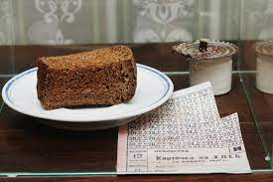
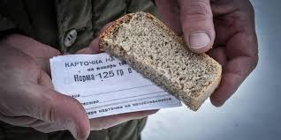
До 50 % хлеба составляли примеси, и он был почти несъедобным.
Рецепт блокадного хлеба
Мука ржаная -50%
Целлюлоза – 15% (20-25%, иногда больше)
Соевая мука, отруби, обойная пыль -25%
Из меню столовой лета 1942 года:
Щи из подорожника
Пюре из крапивы и щавеля
Котлеты из свекольной ботвы
Шницель из лебеды
Оладьи из казеина
Суп из дрожжей
Соевое молоко

Slide 25
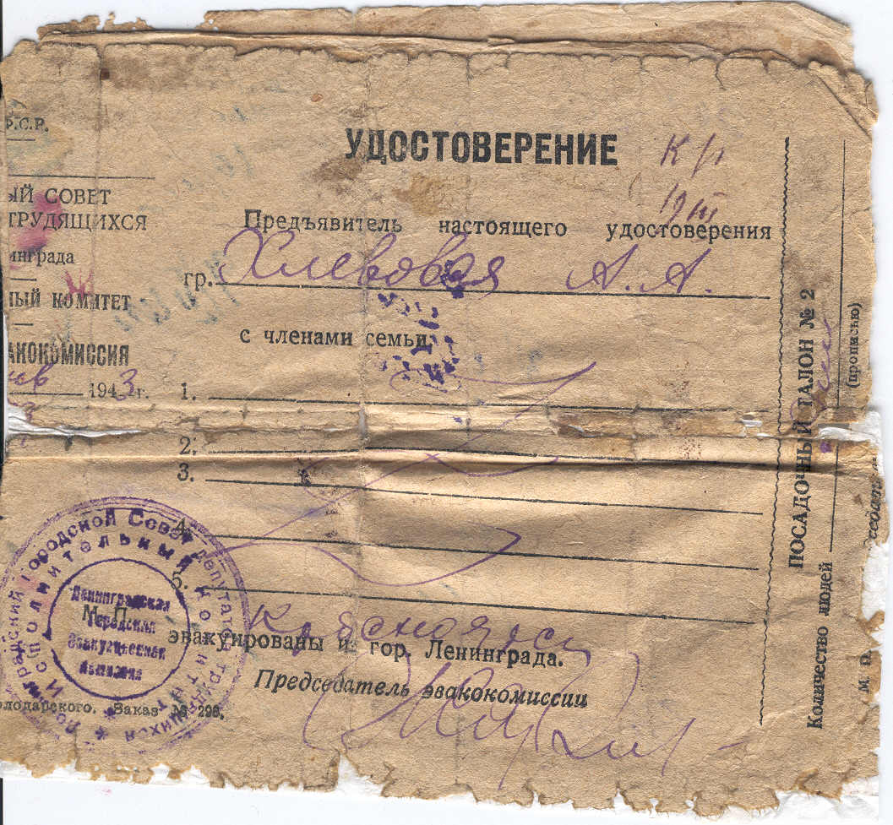
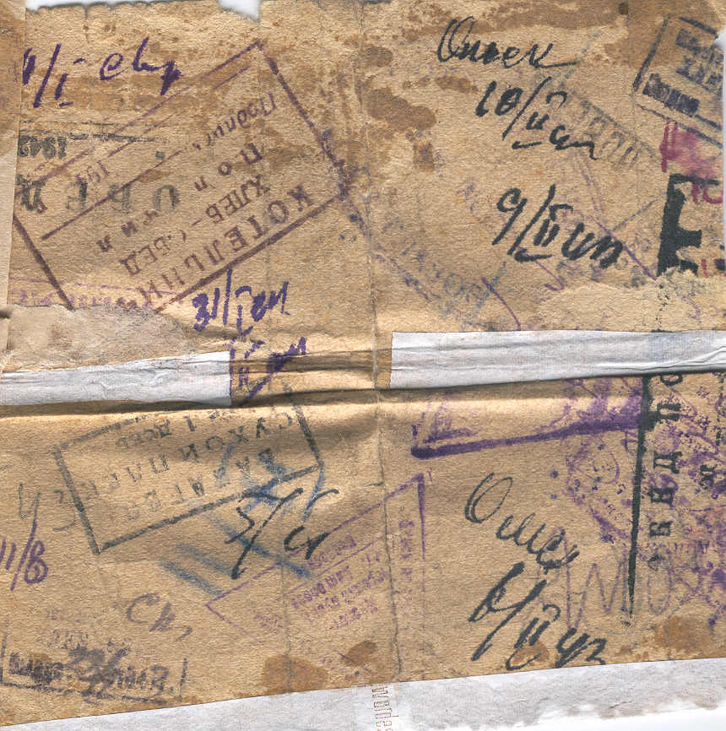
Дорогой жизни
Шел к нам хлеб,
Дорогой дружбы
Многих к многим.
Еще не знают на земле
Страшней и радостней дороги.
Удостоверение Ленинградской городской эвакуационной комиссии на эвакуацию Хлевовой А.А., г.Ленинград, 1943г.

Slide 26
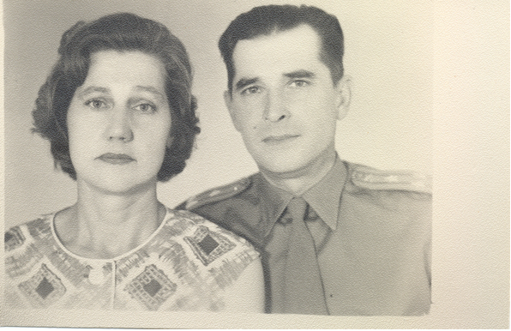
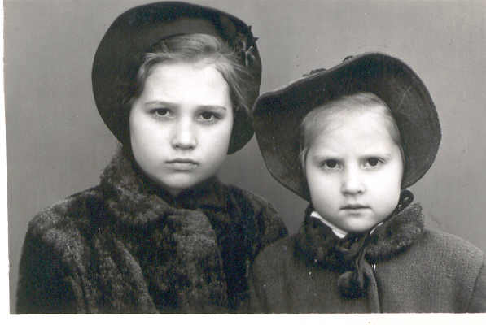
Дочери Хлевовых –
Наталья и Надежда, г.Тбилиси, 1957г.

Slide 27
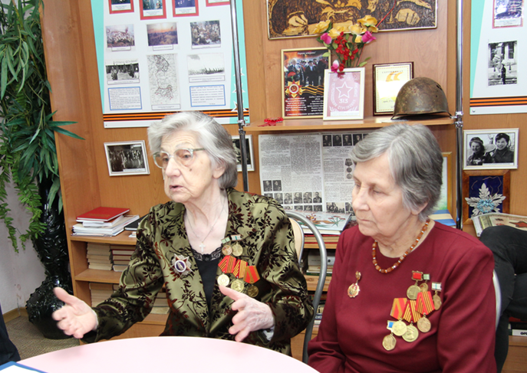
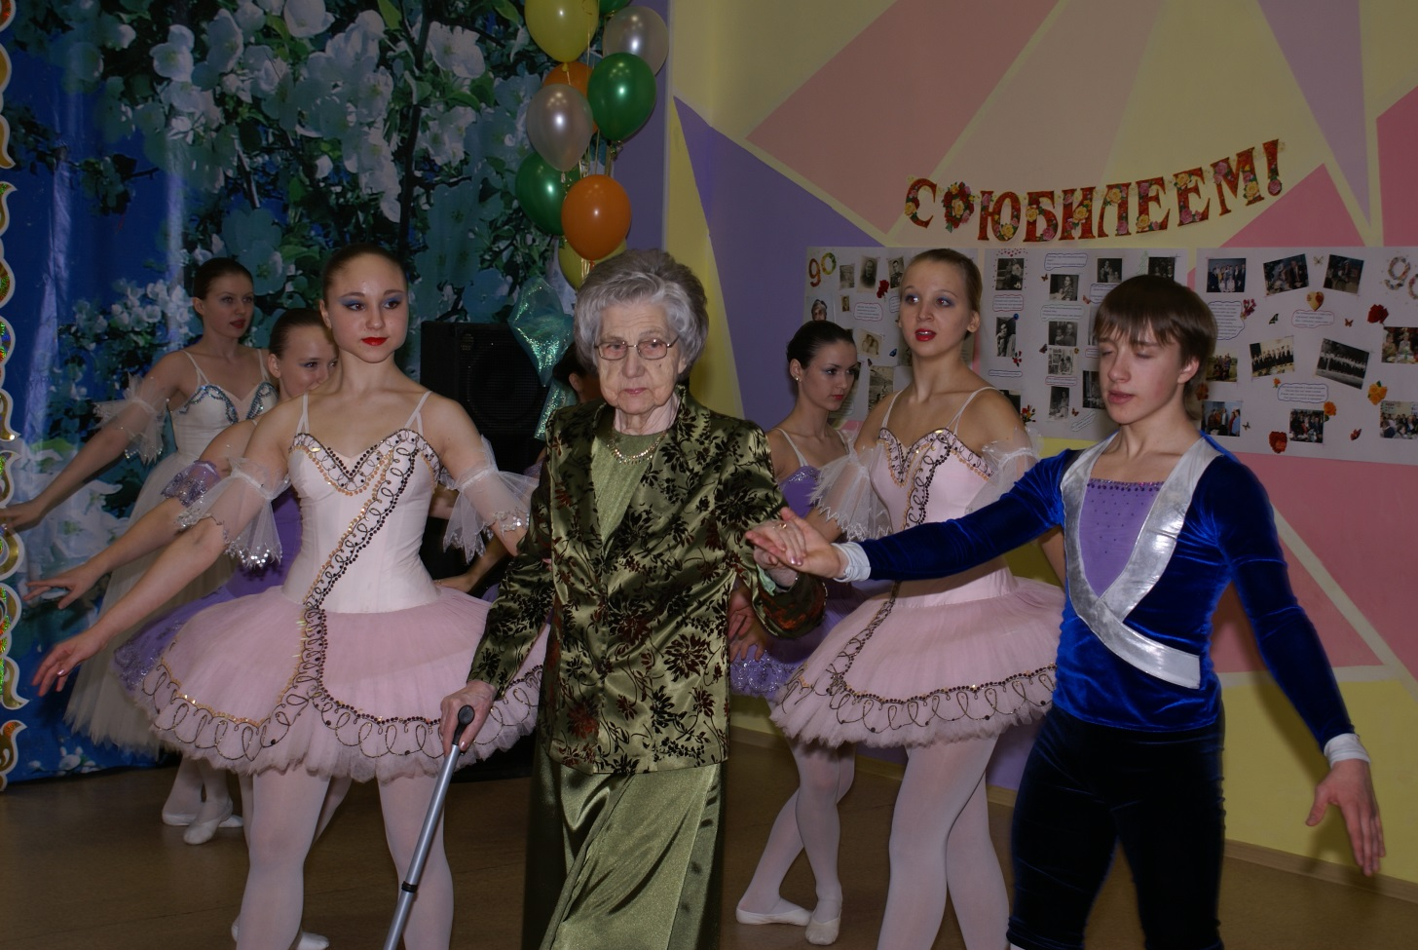

Slide 28
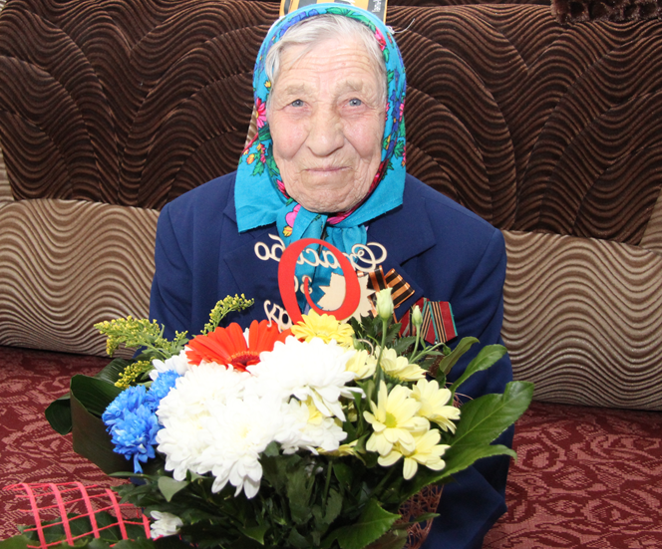
Вьюрова Анна Никитовна
Вспоминает, что ей было 17 лет, когда она получила повестку в Военкомат. По распределению ее направили в пос.Щеглово, что в 30 км от Ленинграда. Анна Никитовна входила в состав аварийного батальона, который состоял из десяти женщин. А командовал батальоном старик, которого из-за возраста не брали на фронт. Поначалу им поручили копать окопы, затем грузили торф, лес в вагоны. Очень часто приходилось в срочном порядке ремонтировать железнодорожное полотно, разрушенное немецкими бомбами. А еще их батальон доставлял взрывное устройство - аммонал, на передовую линию фронта носили по 8 кг (четыре спереди, и 4 сзади на спине). Позже обессилевшим женщинам снизили норму до 6 кг. Бывало, что обратно их провожали военные, т.к. было очень страшно.

Slide 29
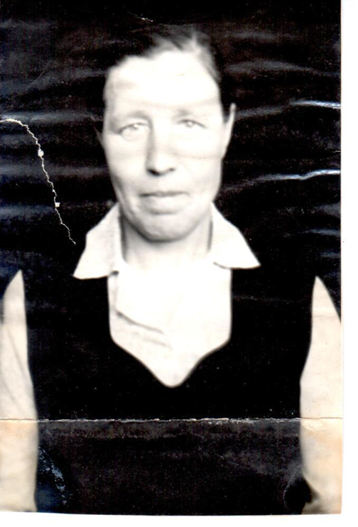
Готов был город умереть
И не на что было смотреть,
Стояли насмерть все бойцы
И дети города, отцы …
Зима голодная подкралась,
Кольцо блокады всё сжималось ,
Сдавило пальцами в тиски,
Топиться - ни одной доски …
Тихонько люди умирали,
Сто двадцать граммов хлеб давали,
К Неве ходили за водой
И находили там покой …
Красавец, древняя столица,
Не дал он немцам веселиться,
Он все атаки отбивал
И девять сотен дней держал
Кольцо блокады вражьей силы
И многие нашли могилы,
Горела тут у них земля,
На память крест, да тополя …
Народ великой силой стал,
Хоть миллион он потерял,
Но города врагу не сдал,
Враг не вошёл, не ликовал …
А только ужас вспоминал,
В болотах прочно замерзал.
Владимир Герун
Вьюрова Анна Никитовна, с.Дедово, Р.Башкортостан, 1964г.

Slide 30
Свидетельство о рождении Вьюровой А.Н., 1950г.

Slide 31
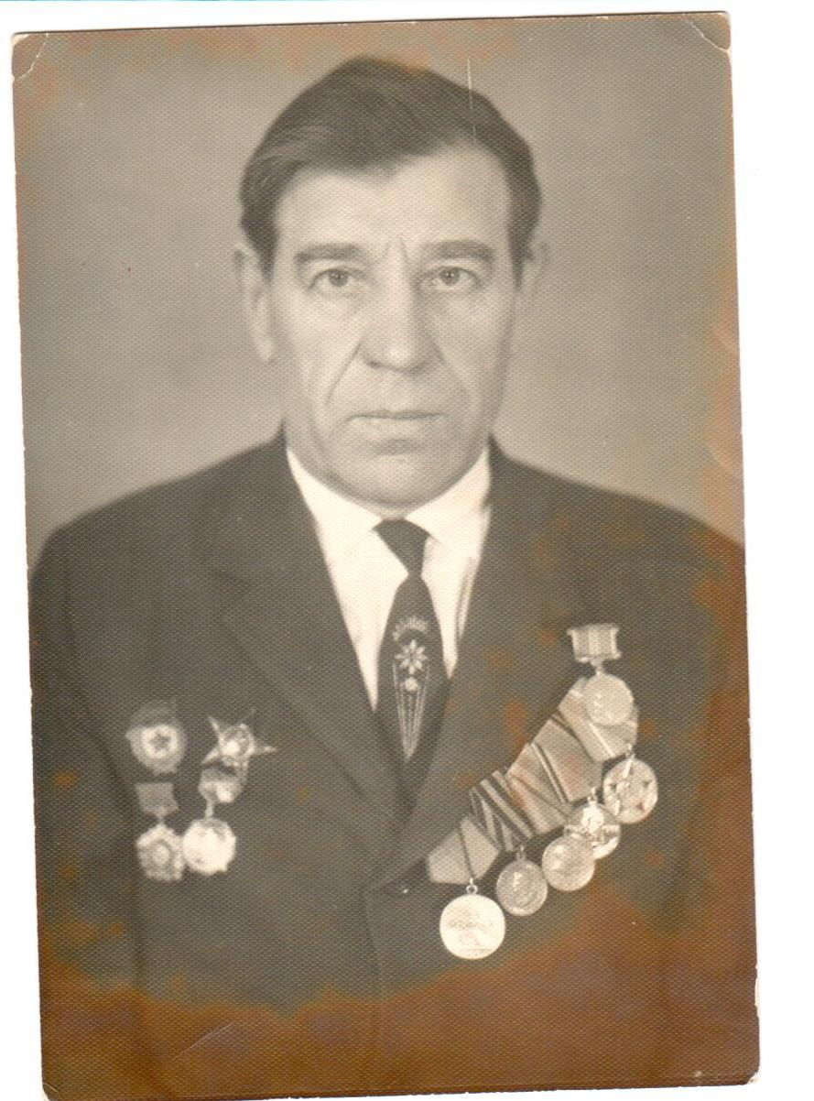
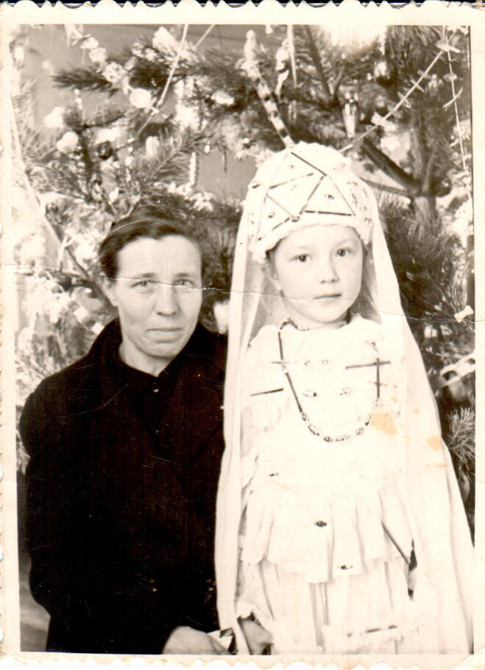
Анна Никитовна с дочерью Татьяной,
с. Дедово, Р. Башкортостан, 1963г.
Нойкин Николай Михайлович, супруг Анны Никитовны, г.Анжеро-Судженск, 1975г.

Slide 32
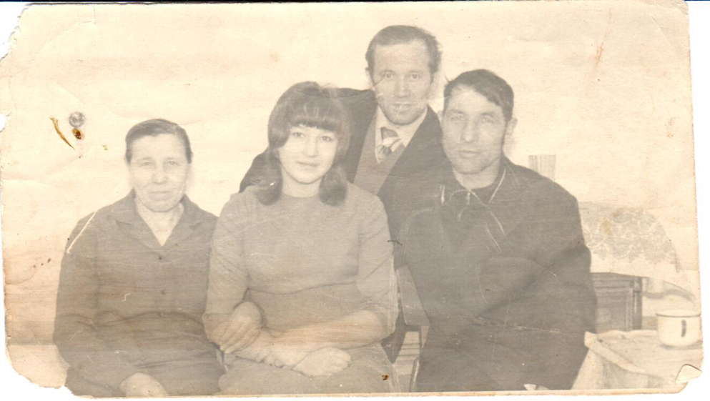
Вьюровы Анна и Николай со своими сводными детьми

Slide 34
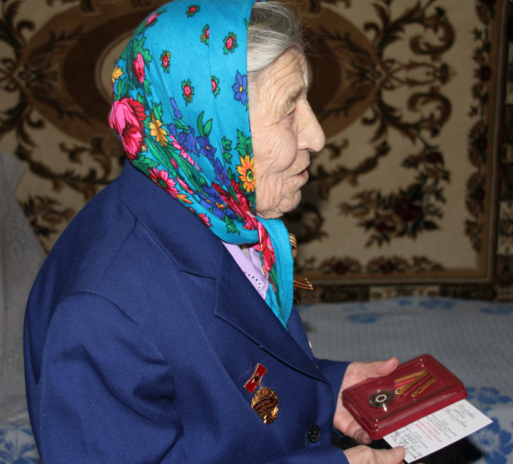
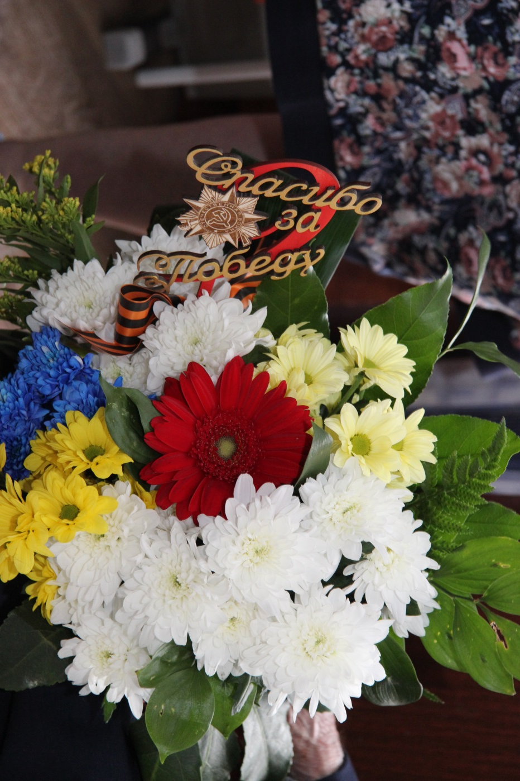
Вьюрова Анна Никитовна во время награждения юбилейной медалью, г.Пыть-Ях, 2015г.

Slide 35
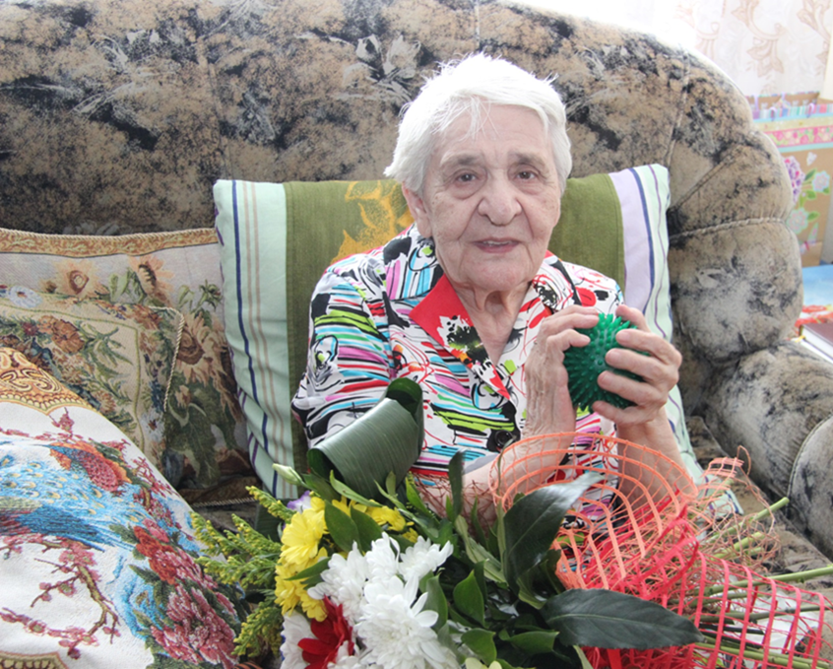
Парпиева Шифра Калмановна

Slide 36
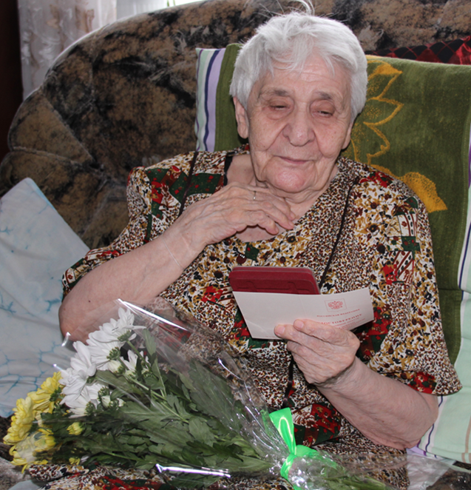
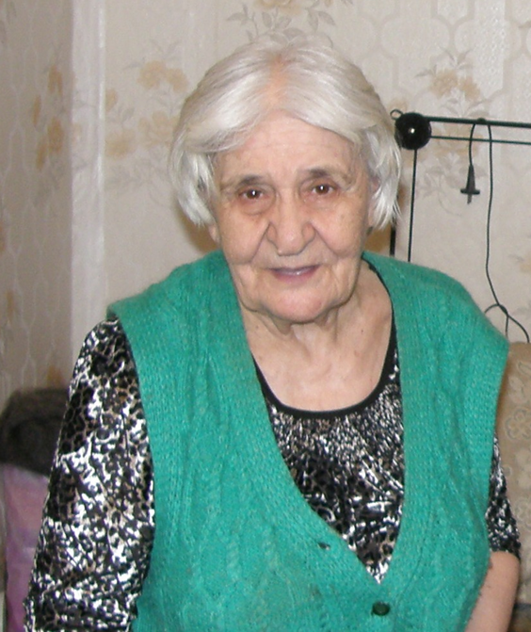
Парпиева Шифра Калмановна,
г.Пыть-Ях, 2015г.

Slide 37
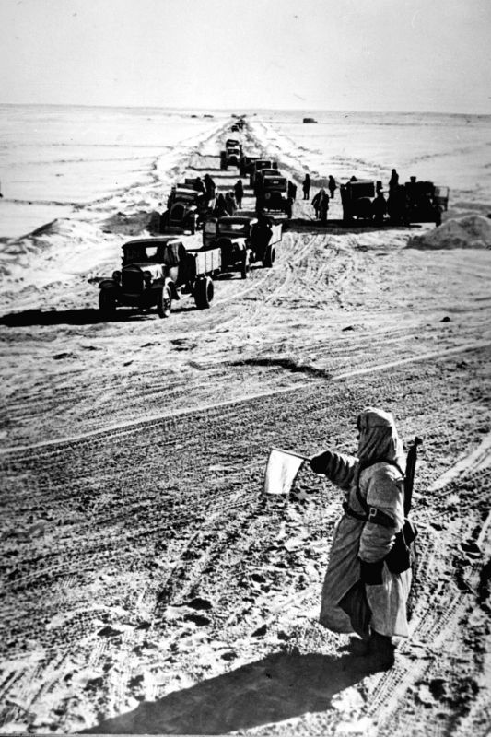
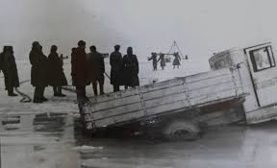
Дорога жизни
В начале блокады были отрезаны автомобильные и железные дороги. Единственным сообщением с внешним миром оставалась лишь дорога, начинавшаяся на берегу Ладожского озера. На ней выкапывали землянки и оборудовали склады. Под водой провели телефонные и телеграфные кабели.
Дорога жизни проходила по местам наименьших глубин, нередко лед проламывался, забирая не только ценный груз, но и немало человеческих жизней. Длина через Ладогу составляла 30 километров. В условиях сильного холода водители часто теряли ориентировку. Во время движения по дороге водители часто не закрывали двери, чтобы успеть выпрыгнуть, если машина начнет тонуть.

Slide 38
В помощь им были организованы девушки-регулировщицы.
Когда шли большие колонны, девочки выстраивались живым коридором, стояли вдоль трассы, как столбики, через каждые 100 метров. Мгновенно реагировали, если машины проваливались под лед, спасая людей или грузы.
На Ладоге девушкам приходилось по шесть часов стоять на посту в 30-градусный мороз. В обязанности входило не только указывать направление движения, но и следить за состоянием льда, расставлять указатели объезда в местах трещин, делать ограждения вокруг бомбовых пробоин или вокруг полыньи, наблюдать за усталостью льда и при надобности изменять нити маршрута, расчищать свой участок от снега.
При этом регулировщицы на Дороге жизни жили прямо на льду. Для них пригнали широкие сани, на которых устанавливали палатки. Там девушки и отсыпались после смены, а проснувшись, вновь шли на пост. Валенки, ватные штаны, полушубок, через плечо — карабин, потемневшие обмороженные щеки — так выглядели вчерашние школьницы.
Желтый флажок в правой руке, красный — в левой использовались днем. Ночью в ход шли фонарики тех же цветов. Например, красный флажок, поднятый вверх, означал «Стой!». Желтый в таком же положении оповещал об опасном участке дороги с воронками и выбоинами, где необходимо снизить скорость. Если девушка поднимала желтый флажок на уровень груди, согнув руку в локте, то можно было ехать прямо и направо.

Slide 39
СНЯТИЕ БЛОКАДЫ
Операция по полному деблокированию начиналась 14 января 1944 года .Оборонительная линия противника была прорвана, но значительная часть сил вермахта смогла вырваться из уготованного им окружения.
С 21 января немцы начали отвод своих войск из Мгинско – Синаявинского выступа на новые оборонительные рубежи у Нарвы и Луги. Советские войска упорными боями смогли нарушить эти ланы, и после добиться рассечения 18 –й немецкой армии на две части.
Германские войска были отброшены от города и 27 января был издан особый приказ по фронту, возвестивший об окончании снятии блокады Ленинграда.

Slide 40
Город – герой Ленинград
За мужество, стойкость и невиданный героизм в дни тяжелой борьбы с немецко – фашистскими захватчиками город Ленинград 20 января 1945 года был награжден орденом Ленина, а 8 мая 1965 года получил почетное звание «Город-Герой».

Slide 41
Выставка подготовлена архивным отделом администрации г.Пыть-Ях по документам, хранящимися в муниципальном архиве.

